Slide 1
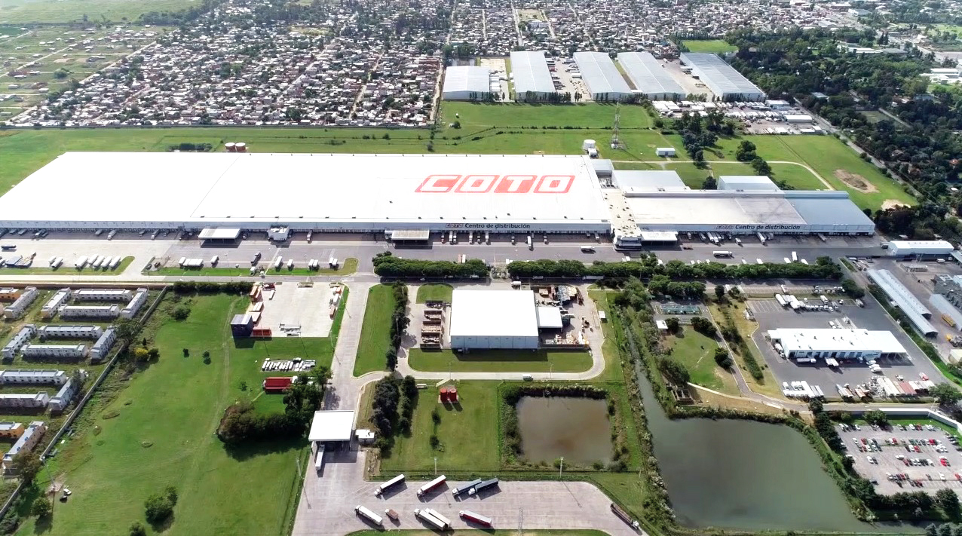

Escenarios de premio de productividad
Pago por horas y componente grupal como herramientas de gestión del CD

Slide 2

Pago por horas: medición precisa de productividad
Concepto
• Evalúa la productividad contra el tiempo real de trabajo.
• Refuerza el criterio de mérito: más productividad sostenida, mejor reconocimiento.
• Permite comparar sectores y turnos con una base común.
• Da trazabilidad para auditar el cálculo y detectar desvíos.
• Beneficio para el CD: convierte el premio en una herramienta para gestionar eficiencia, estándares y ritmo operativo.
Resumen: medir por horas permite gestionar productividad real con mayor precisión y trazabilidad.

Slide 3

Pago grupal: concepto y beneficio para el CD
Concepto
• Incorpora una señal colectiva al incentivo, asociada al cumplimiento del sector.
• Orienta al equipo hacia objetivos operativos compartidos del CD.
• Mantiene una regla objetiva de distribución, vinculada al aporte productivo.
• Reduce la mirada aislada por legajo y refuerza la coordinación del turno.
• Ayuda a transformar el premio en una herramienta de gestión, no solo de liquidación.
Resumen: el componente grupal alinea el incentivo individual con el resultado operativo del sector.

Slide 4

Pago grupal: cómo se construye la meta
Concepto
• Se toma la base de bultos mínimos a preparar.
• Se ponderan los legajos participantes de cada jornada y turno.
• Se otorga un margen sobre esa base para definir una meta diaria.
• El cálculo se realiza por jornada y turno, para reflejar la operación real.
• Si el grupo cumple la meta, se habilita el componente grupal.
• La distribución conserva un criterio objetivo según el aporte medido de cada participante.
Resumen: la meta grupal nace de una base operativa concreta y se evalúa por jornada y turno.

Slide 5

Proceso actual: alcance de medición
Alcance actual y oportunidad de medición
OPERACIONES MEDIDAS
OPERACIONES NO MEDIDAS
• Carga, Clark, Picking y Carreteo.
• Recepción NOA y Recepción Secos.
• Control de procesos CHP + CBF.
• UL actuales: pallet, bulto y hueco.
• Funciones normalizadas: carga, control, extracción, guardado, surtido, picking, transporte, descarga y revisión.
• Administrativas, capacitación, conducción, esperas, fin de jornada e instructores.
• Devoluciones, otras tareas, funciones no productivas y pendientes/inconsistencias.
• Importado NOA, refrigerados, terceros, TNC y reachstacker.
Posible evolución: analizar si alguna tarea no medida puede tener disparador, unidad de labor o evidencia trazable para incorporarla en una etapa posterior.
Resumen: lo medido ya tiene unidad y función; lo no medido puede evaluarse para futuras reglas trazables.

